Slide 1
Olimpijski dan
Izradio: Toni Janeš 8.a

Slide 2
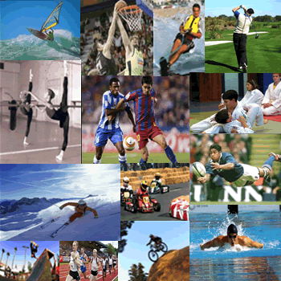
Općenito
Održava se 10.rujna
Hrvatski olimpijski dan se održava diljem Hrvatske
Hrvatskim olimpijskim danom promičemo šport i olimpizam

Slide 3
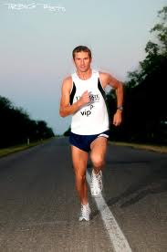
Obilježja
Obilježje akcije i poveznica svih sudionika
je majica bijele boje koja na simboličan
način predstavlja prijateljstvo, mir i šport.

Slide 4
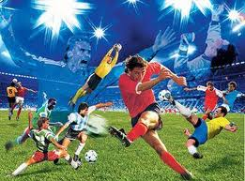
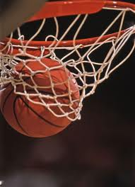
Olimpijski dan osmaša OŠ”Fran Franković”
Održani su razni sportovi poput :
Nogometa
Košarke

Slide 5
KRAJ
HVALA NA POZORNOSTI

